Slide 1
5 lærdommer om Devsecops
Johan Paramanathan

Slide 2
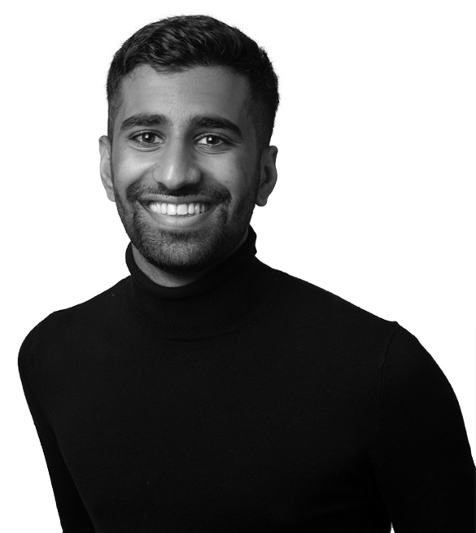

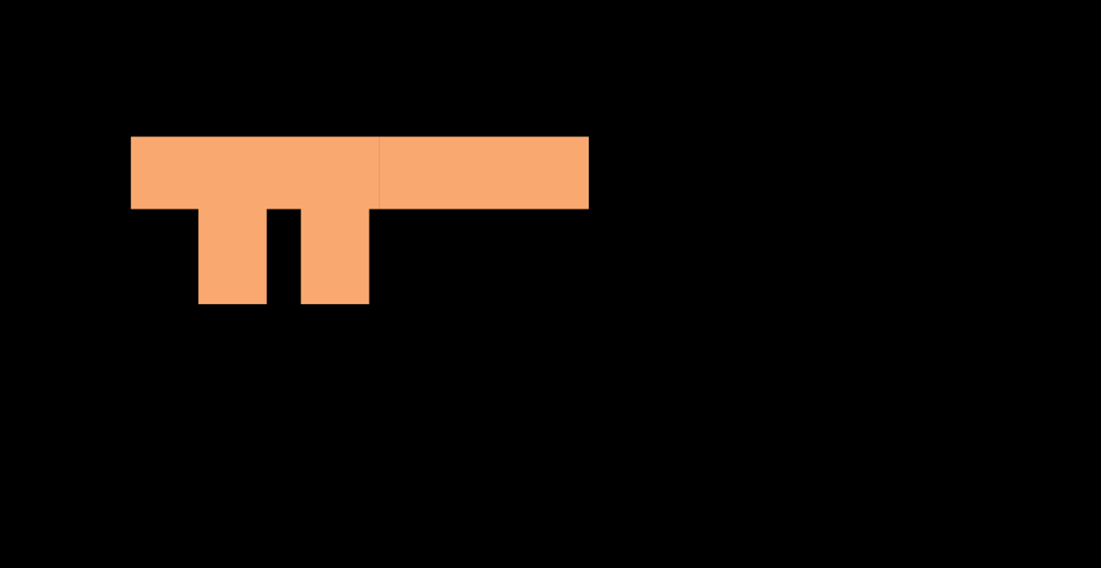
Kort om meg
Master i informasjonssikkerhet
Snart 4 år i Bouvet
Security Lead
Erfaring som Security Engineer, sikkerhetsanalytiker og sikkerhetsarkitekt
Med på å skape Sikkerhetsakademiet i Bouvet

Slide 3
Disclaimer
Erfaringene fra denne presentasjonen er hentet fra den virkelig verden. Det kan være mulig at dette ikke stemmer i konteksten av prosjektet ditt.
Presentasjonen er fra et sikkerhetsperspektiv i en DevOps verden.
Hver enkelt lærdom kunne vært sin egen talk 😅
Innsikten er hentet fra kunder i offentlig og privat sektor

Slide 4


Motivasjon
I en verden som stadig går i retningen DevSecOps er det store gevinster å hente, men også store fallgruver.
Sikkerhet blir ofte gjort som en «siste avsjekk» og ender fort opp med å bli dyrt, fordi det prioriteres til slutt. Men sånn trenger det ikke å være!

Slide 5
Agenda
Hva er DevSecOps & hvorfor?
AppSec
Logger og overvåkning
IAM
Trusselmodellering
Kultur
Hvordan velge et AppSec Verktøy
Sentralisert Identitet
Sentral lagring av logger
4 Spørsmål
Mye mostand
Zero-Trust
Strategi for logger
C4 + STRIDE
Frihet under ansvar
Prinsipper for bruk av verktøy
Digitale identiteter
Rapportering
Den store sammenhengen
Samarbeid

Slide 6



Sikkerhet
Teknologi
Organisasjon og Prosess
X
Notes:
Sikkerhet handler om å sikre systemene

Slide 7
Hva er DevSecOps
DevSecOps is a set of principles and practices that provide faster delivery of secure software capabilities by improving the collaboration and communication between software development teams, IT operations, and security staff within an organization, as well as with acquirers, suppliers, and other stakeholders in the life of a software system.
Software Engineering Institute (SEI) at Carnegie Mellon University

Slide 8
Hvordan ser den «ideelle» prosessen ut?
DevSecOps
Pre-Commit
Commit
Akseptanse
Produksjon
Operations/Drift

Slide 9






Hvordan ser den «ideelle» prosessen ut?
DevOps
Sec
☹
Sikkerhet
Automatiserte tester
Bygg
Test og deploy
Automatiserte tester
Produksjon
Notes:
Det er noen problemer her:
Sikkerhet kommer inn på slutten.
Utvikleren kommer mest sannsylig til å «Drikke kaffe», «miste flowen», «ignorere problemet, fordi andre ting har dukket opp», osv.
Så denne flyten funker ikke

Slide 10
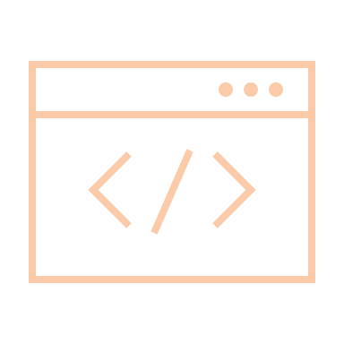
Hvordan ser den «ideelle» prosessen ut?
DevSecOps
Automatiserte tester
Bygg
Test og deploy
Automatiserte tester
Produksjon

Slide 11
Hvorfor DevSecOps
Hva er de «store gevinstene»?
Sparer tid og potensielt penger
Kan deploye fortere
Mulighet til å automatisere
«Shift left»

Slide 12
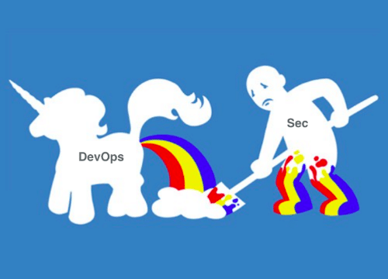
Ikke gjør dette
Anti-DevSecOps patterns
Lage en eller flere MVPer som blir produksjonssatt, også skylder man på sikkerhet, fordi de sier «nei, denne løsningen er usikker».
Sikkerhet er ikke involvert i DevOps teamet
Oppsamling av sårbarheter og dependencies

Slide 13
Applikasjonssikkerhet
Lærdom 1
Ikke la hype være forankringen bak verktøyene du bruker.

Slide 14



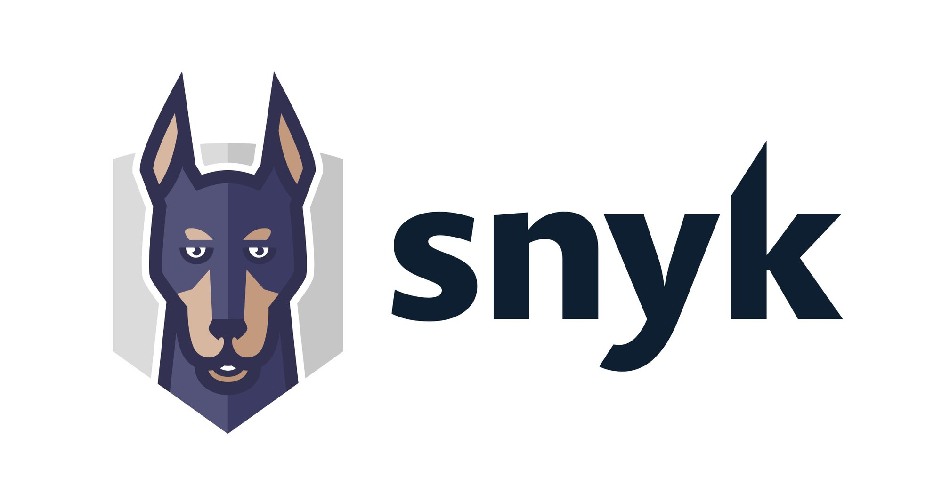




Applikasjonssikkerhet
Hvordan velger man et sikkerhetsverktøy?

Slide 15
Hvordan velger man et verktøy?
«Unngå å velge et verktøy basert på hype»
Kartlegging
Evaluering
Road map

Slide 16
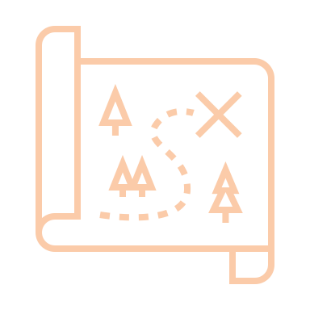
Kartlegging
Hva er behovet i dag og i morgen?
Sikkerhetspolicyen
Information Security Management System
Intervjuer med utviklere/arkitekter
Risiko og sårbarhetsanalyse(?)

Slide 17
Sikkerhet i DevOps
Use caser
Tredjeparts biblioteker og dependencies
Sårbarheter
Bygging av docker image
Avsjekk om k8 pod er konfigurert riktig
Input/Output validering
Dynamiske sikkerhets tester
Unngå lekkasje av hemmeligheter
Kodebase skanning
SCA – Software Composition Analysis
Static Application Security Testing(SAST)
Dynamic Application Security Testing(DAST)
Sikkerhet i infrastruktur
Håndtering av hemmeligheter

Slide 18
Evaluering
 | SAST | DAST | Secret scanning | Docker sikkerhet
Verktøy 🏆
Verktøy 🐮
Verktøy 🎩
Verktøy 🥤
Verktøy ✅

Slide 19
Evaluering
Forslag til målinger for evaluering av AppSec verktøy
Modenhet
Prioritering
Pris
Konfigurasjon
Kapabiliteter

Slide 20



Road Map
Roadmap

Slide 21
Road Map
Hva er viktigst?
Prioritering av funksjonalitet
Viktig med en helhetlig tilnærming til samlingen av verktøy
Unngå en spaghettisamling med verktøy som gjør det samme.
Målet er å få flest mulig til å bruke verktøyene.
ikke ha flest mulig verktøy som ingen bruker.

Slide 22
Og HUSK!

Slide 23
Viktigste av alt
Hvem skal ta seg av ressursbruk?
Hvem skal holde på med tuning og konfigurasjon?
Hvem skal aggere på alarmer?
Hvem tar tak i ting? Er det deg eller er det teamet?
Hvor mye tid skal teamet få for å fikse ting?

Slide 24
Tanker
DAST verktøy krever mye tuning
SAST verktøy lager ofte mye støy
Rotasjon av secrets

Slide 25
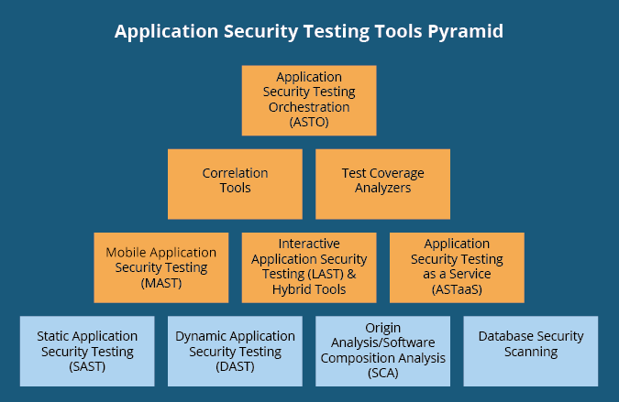

Slide 26
Identitet og tilgangsstyring
Lærdom 2
Oppskriften på en god sikkerhetsarkitektur i skyen, starter her.

Slide 27
Identitet og tilgangskontroll
Alle skyleverandører har sin sikkerhet bygget rundt identitet
Kontekst: Hvem, Hva, Hvor, Når og Hvorfor
Den største utfordringen knyttet til sky er identitet og governance

Slide 28








Identitet og tilgangskontroll
Hva med multi-cloud?

Slide 29

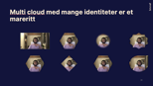
Multi cloud med mange identiteter er et mareritt

Slide 30
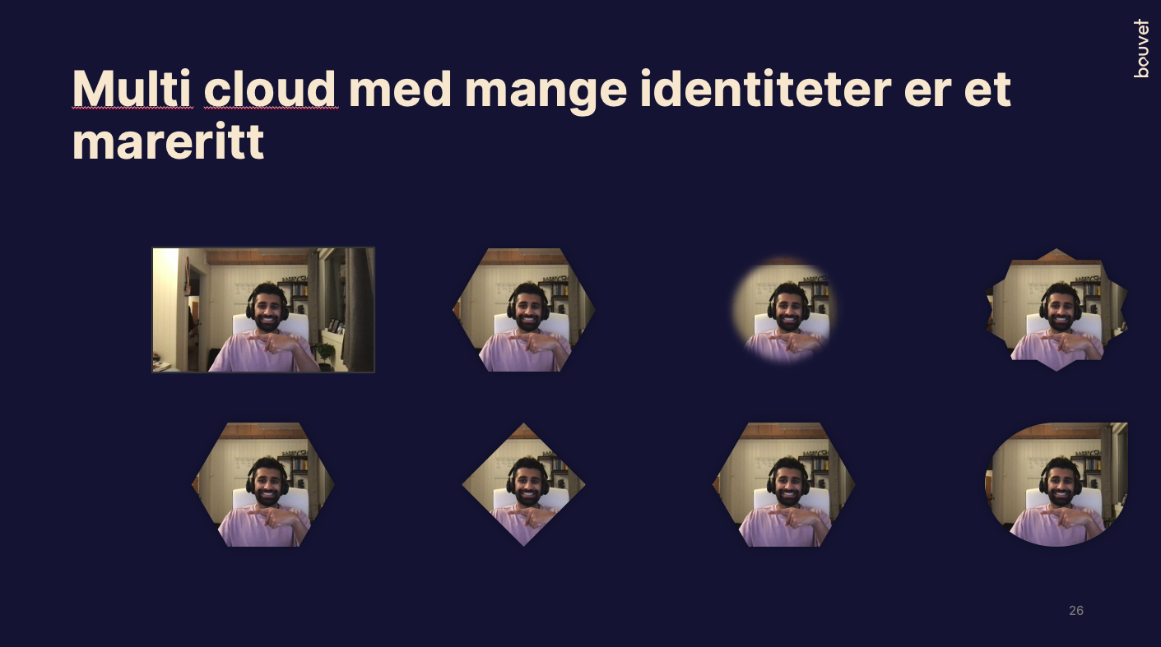
Multi cloud med mange identiteter er et mareritt

Slide 31
Sentralisert identitetshåndtering
Notes:
Spesielt viktig for å unngå ekstremt mange duplikater av brukere
SSO og en sentralisert håndtering.
Hvis ikke ender man opp med miljøer som ikke kan styres sentralt.

Slide 32
Hva med sikkerhetsarkitektur?

Slide 33
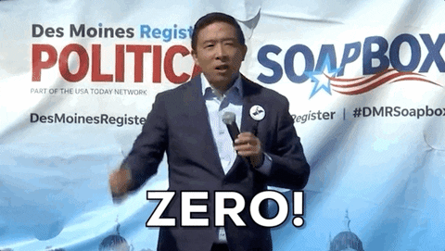
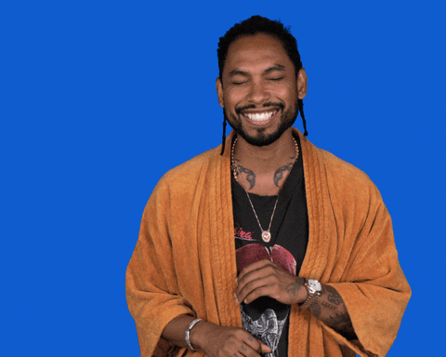
Identitet og tilgangskontroll
Et annet viktig poeng

Slide 34


Identitet og tilgangskontroll
Gode gamle dager modellen

Slide 35



Identitet og tilgangskontroll
Dole

Slide 36
Identitet og tilgangskontroll

Slide 37
Identitet og tilgangskontroll
Identitet og tilgangsstyring ligger til grunn for Zero-Trust
En endring i tankesett fra on-premise til skyen.

Slide 38
Hva er Zero-Trust
MYE mer enn bare teknologi
En sikkerhetsmodell eller mindset for hvordan vi tilnærmer oss arkitektur
En samling av sikkerhetsprinsipper og metodikker.
Hvem trenger tilgang til hva, til hvilken tid?
«Never trust, always verify»
«Assume breach»
Kontekstbasert tilgang(Conditional Access)
Deny by default, fremfor any:any
Ingen DMZ eller VPN
Oauth 2.1 med OIDC
Paul Simmonds - The Fallacy of the "Zero-Trust Network"

Slide 39
Hva har dette med identitet å gjøre?

Slide 40




Identitet og tilgangskontroll
hvEm BryR sEG oM «aRkitektuR»?? vI sKAL ha MVP
HVA MED ROI?????
Identitetss
trategi
Vi må jo jobbe sMiDIG???

Slide 41




Identitet og tilgangskontroll
Strategi for digitale identiteter

Slide 42
Hva ligger i en slik strategi?
Maskin identiteter/Service Accounts
Brukeridentiteter
Håndtering av hemmeligheter(secrets)
Notes:
Mye til felles med en PKI-infrastrukur.

Slide 43
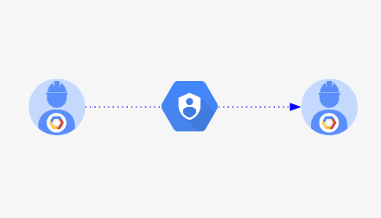
Maskinidentiteteter
Service accounts
Nøkkelrotasjon
Managed/Unmanaged accounts

Slide 44
Brukeridentiteter
Rutiner rundt forvaltning av brukerkontoer og adminkontoer.
Når skal brukeren slettes? Hvordan forhindrer man oppsamling av tilganger?
Offboarding – ikke mange som er gode på dette...

Slide 45
Håndtering av hemmeligheter
Essensielt for et skymiljø

Slide 46
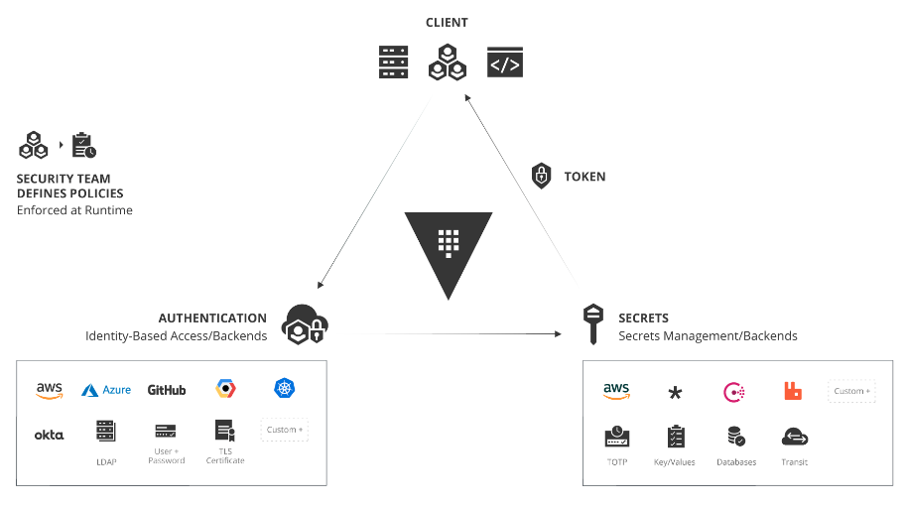
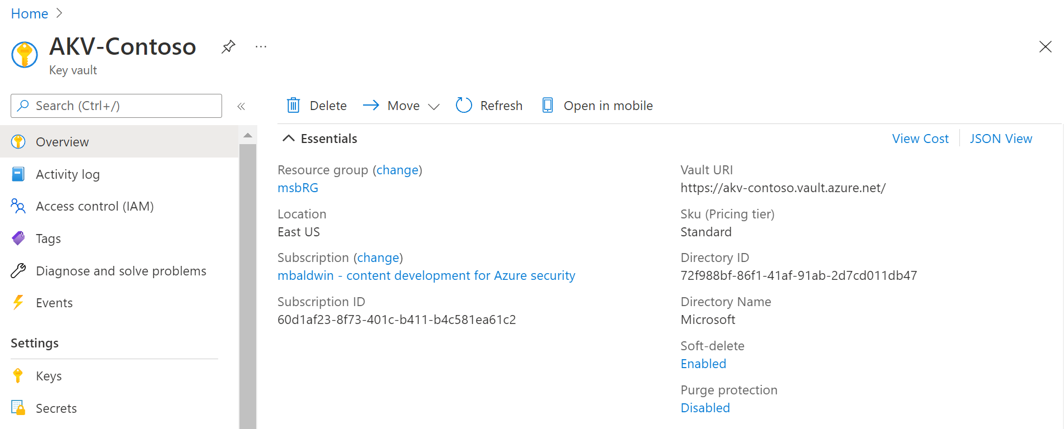
Secret Manager
Verktøy: KeyVault/Vault
Verdi:
Rotasjon på hemmeligheter
Mulighet for kortere levetid, samt sentralisert administrasjon.
Minimerer risikoen for feilpubliseringer av nøkler
Nedside:
Pris
Kompetanse
Notes:
Here because of separate team technical support was unreliable difficult to get the technical assistance,

Slide 47
Logger, Metrikker, overvåkning
Lærdom 3
Rapportering og logger blir ofte ikke fin justert.

Slide 48
Logger og Rapportering
Logger er essensielt for å forstå hva som skjer i kjøremiljøet og infrastrukturen
Strategi for logger
Rapportering

Slide 49
Strategi for logger
NB! Gjelder spesielt sky
Sentralisert lagring av logger
Log retention – Hvor lenge skal de lagres?
Hvor mye logger skal vi ha?
Hvilke logger skal vi ha?
Notes:
Prisen blir ofte høyere i sky, når man ikke

Slide 50
Når har vi logget nok?
Hvilke variabler trenger dere?
Hvor ofte har dere behov for å se dem?
En gang i timen, hvert minutt, alle klikk?
Hvor lenge skal det lagres?
1 time – 30 dager?
Hot storage, Cold storage
Compliance/juridiske lovverk dere må følge?
Har sikkerhetsteamet det de trenger?

Slide 51

Rapportering
Hvem skal få hvilken innsikt?
Ledelse
Prosjekt
Team

Slide 52
Trusselmodellering
Lærdom 4
Visualisering er gøy
Notes:
Hvorfor gjennomfører vi en truselmodell?
1. For å synliggjøre de risikoene vi har
2. For å skape en felles forståelese av arkitekturen
3.

Slide 53
Hva er trusselmodellering
“Trusselmodellering er en prosess som går gjennom sikkerheten til et system, identifiserer problemområder, og evaluerer risikoen assosiert med hvert område.“
SINTEF

Slide 54
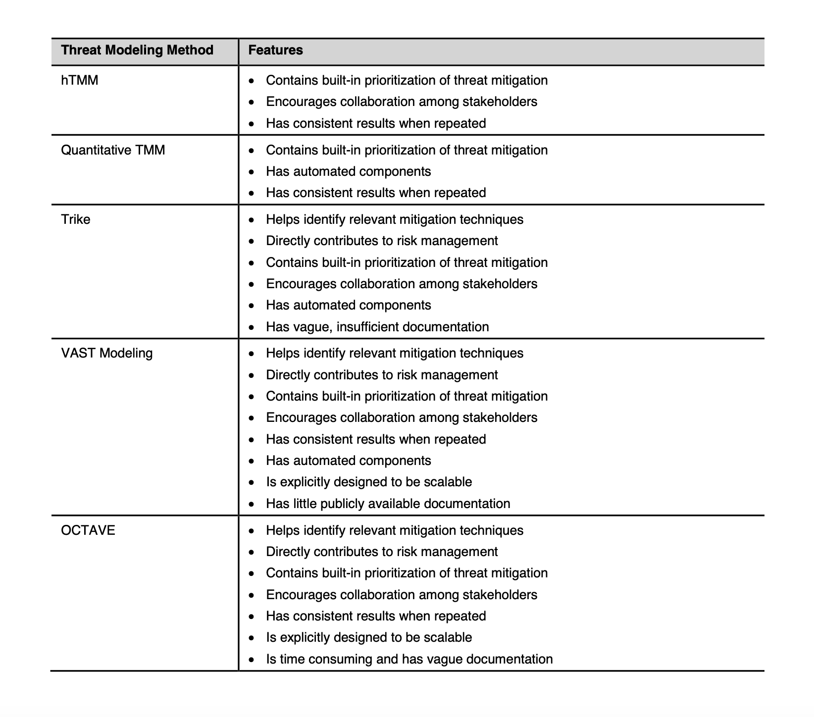
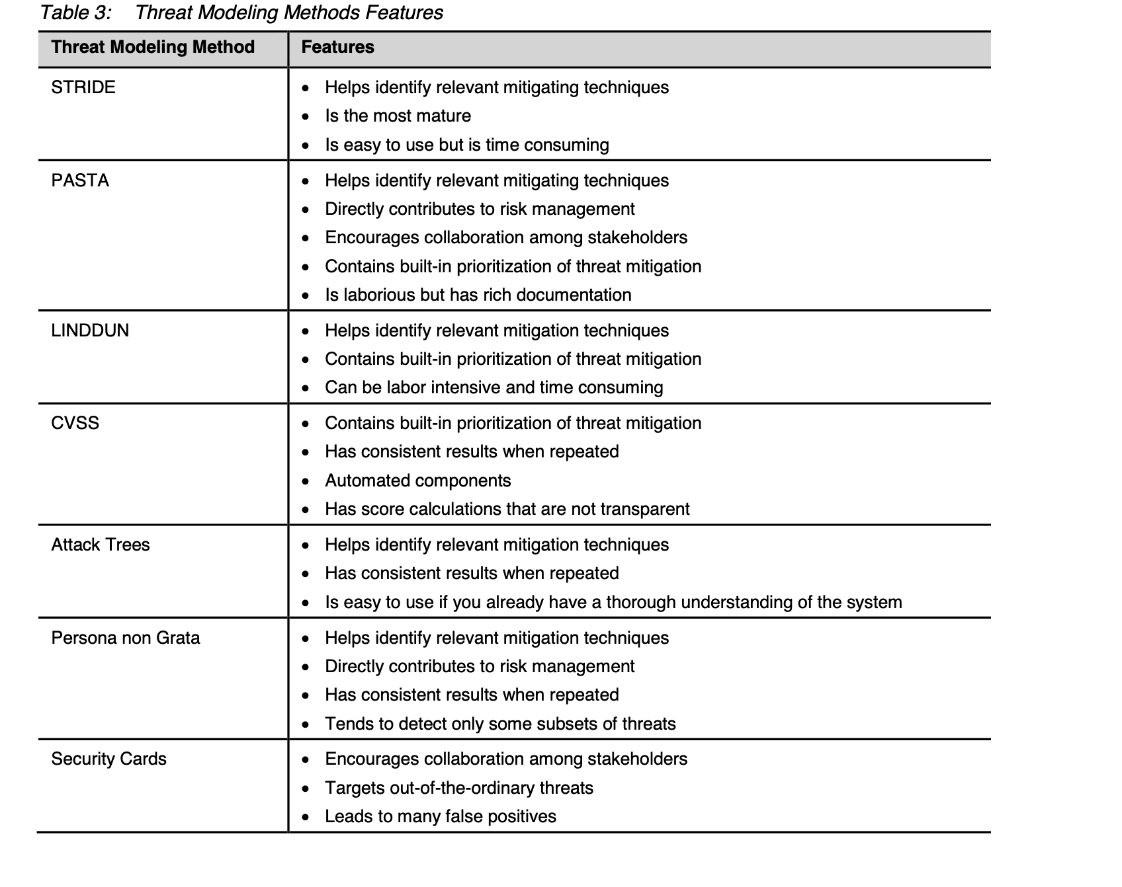
Et hav av teknikker og metoder
THREAT MODELING: A SUMMARY OF AVAILABLE METHODS, Carnegie Mellon SEI

Slide 55

Trusselmodellering tar så lang tid...
Som de fleste av oss

Slide 56

Trusselmodellering
4 spørsmål for en enkel trusselmodellering
What are we working on?
What can go wrong?
What are we going to do about it?
Did we do a good job?
https://www.threatmodelingmanifesto.org/

Slide 57

Hva om man trenger å gjøre en dypere analyse?

Slide 58
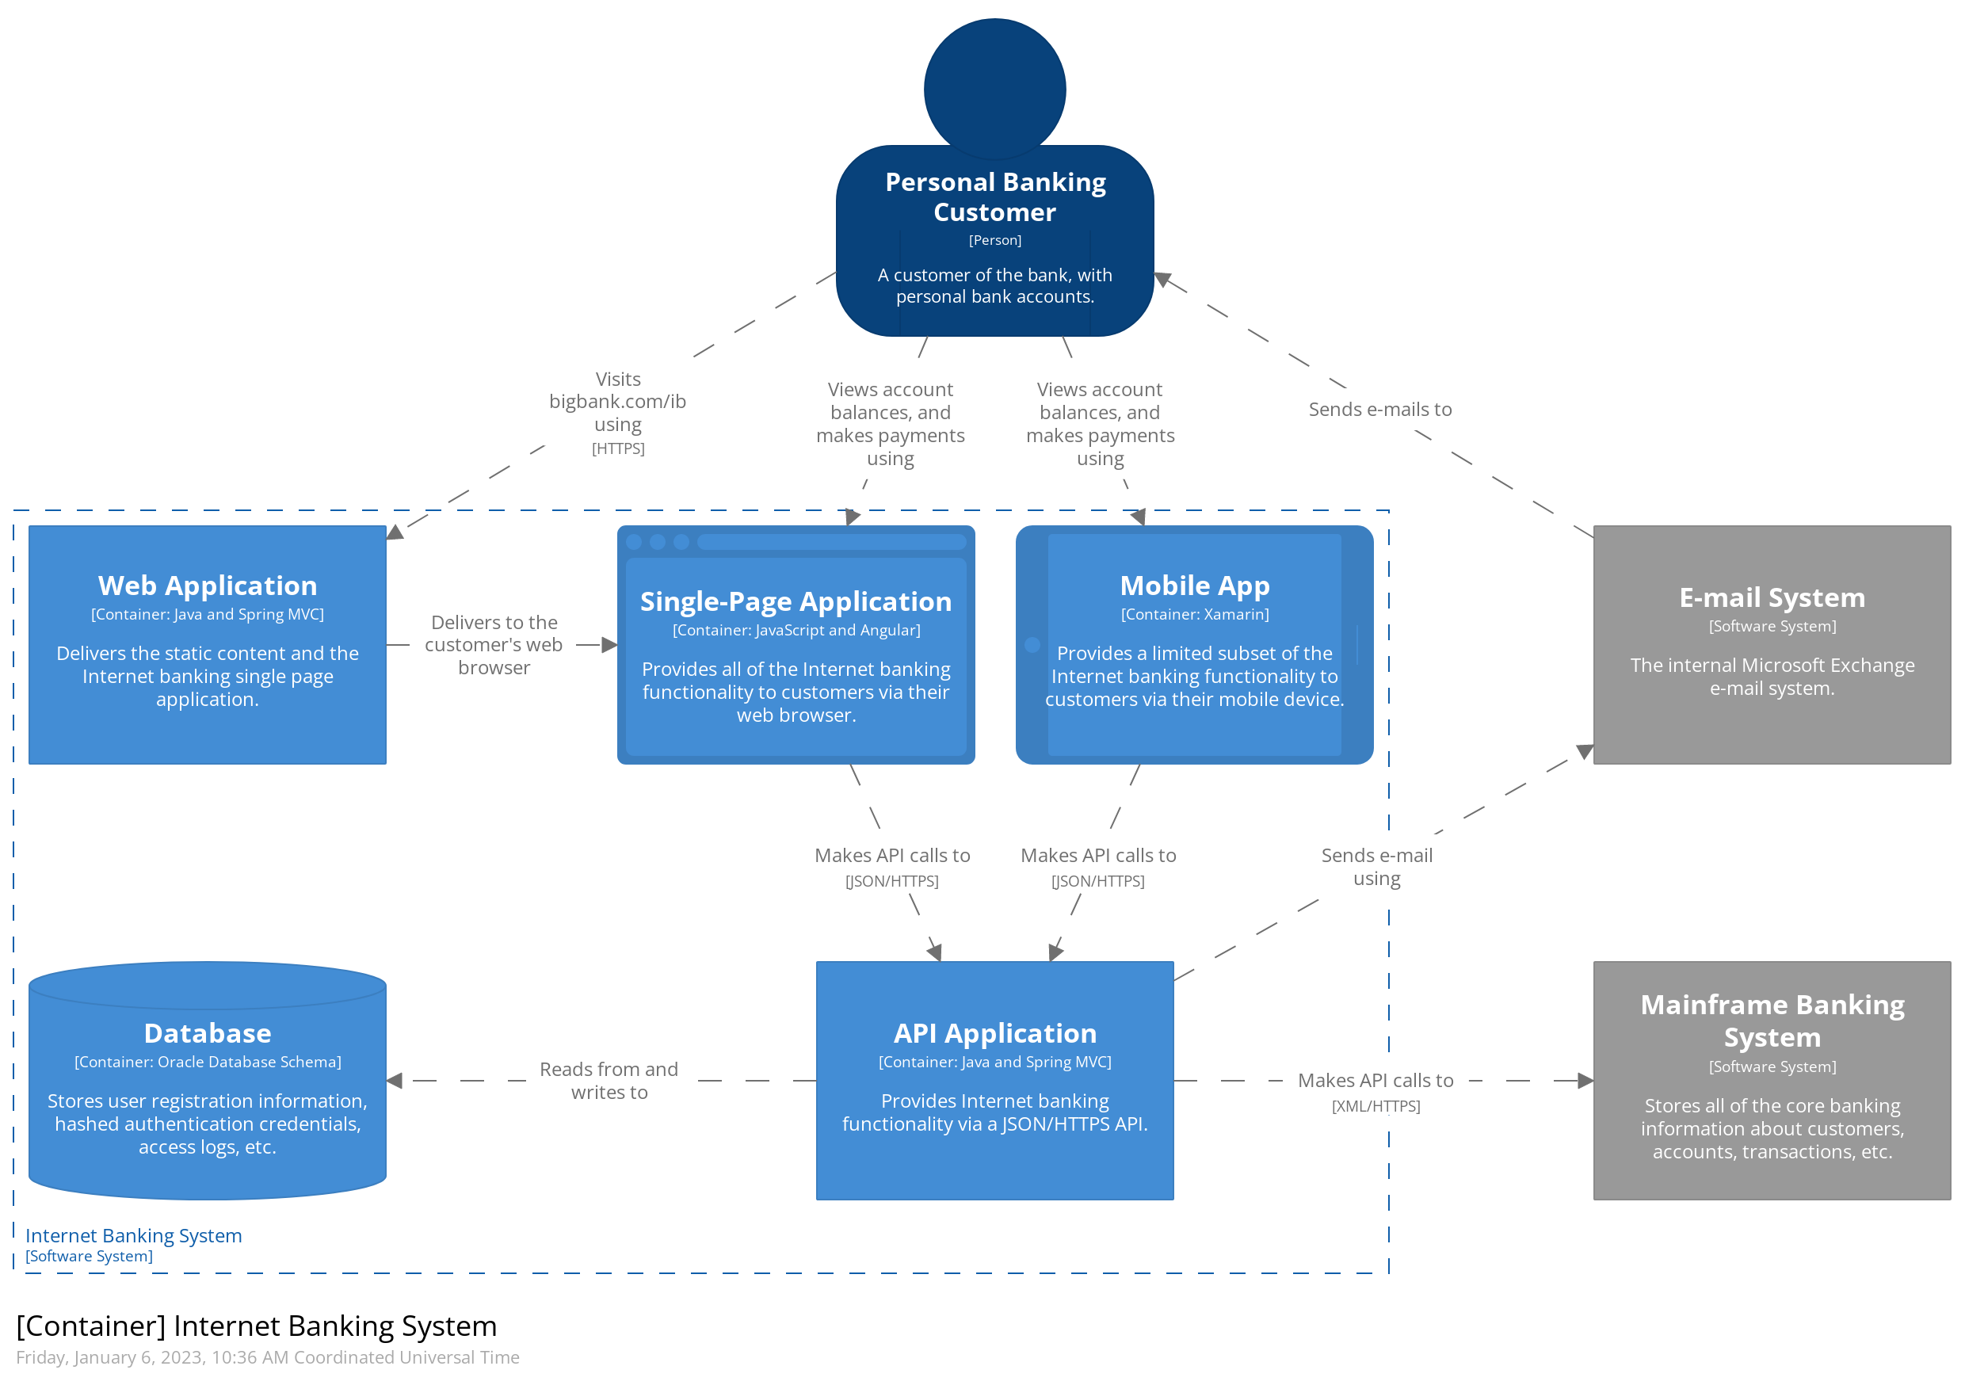
Trusselmodellering
C4 + STRIDE = ❤️
C4 metoden av Simon Brown
Kartlegging av dataflyt
STRIDE som trusselmodellering

Slide 59
C4

Slide 60
Notes:
Container diagram

Slide 61
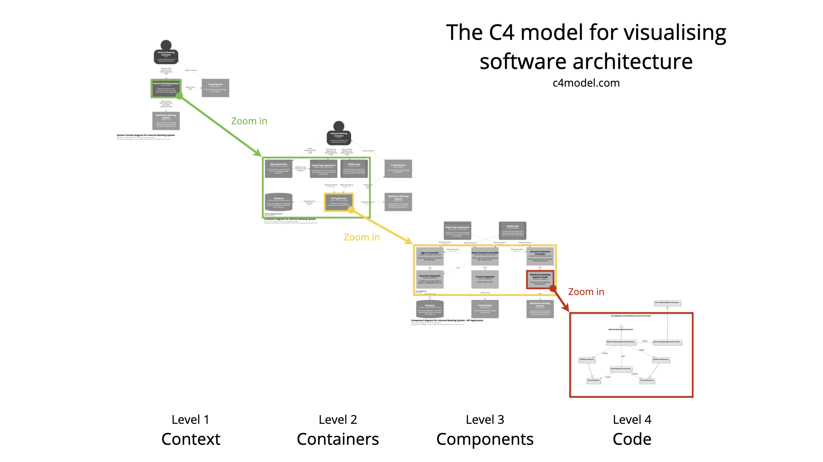

Slide 62
STRIDE

Slide 63
STRIDE
Fokuserer både på sikkerhet
STRIDE
Spoofing
Tampering
Repudiation
Information Disclosure
Denial of Service
Elevation of Privleges
Sikkerhetsdomener
Authenticity
Integrity
Non-repudiability
Confidentiality
Availability
Authorization
Notes:
Spoofing: masquerade as a trusted entity
Tampering: modify or corrupt data
Repudiation: deny performing an action
Information disclosure: unauthorized access to information
Denial of Service: prevent legitimate users from accessing a service
Elevation of privilege: gain unauthorized access to resources or increase privileges

Slide 64
Metodikk
Bruk C4 metodikken for å kartlegge dataflyt
Tid: 1-4 timer (avhenger veldig på prosjektet)
Bruk STRIDE for å kartlegge sårbarheter i hver enkelt «container» og kommunikasjon mellom.
Tid: 1-2 timer (avhenger av skopet på systemet)

Slide 65
Metodikken
Identifiser dataflyt og verdier
Med C4
Identifiser trusler med STRIDE
Evaluer truslene
Mitigering av risikoer

Slide 66
Hva er forskjellen på trusselmodellering og risikovurdering?
Trusselmodellering = Dataflyt + trusselanalyse
Risikovurdering
Frekvens og konsekvens Preventive tiltak
Notes:
En visuell fremstilling av risikovurderingen og et nyttig verktøy for å starte et grunnarbeid for risikovurderingen.

Slide 67
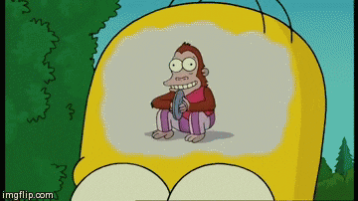
Kultur
Lærdom 5
Kultur eller «sånn gjør vi ting her» kan på mange måter bli en show-stopper.

Slide 68
Kultur
Mye motstand
Autonomi med ansvar
Samarbeid

Slide 69
Mye motstand
use.case(1) = «Vi implementerte et SAST verktøy ingen bruker»
Ingen bruker det, fordi teamene mangler tid
Ingen bruker det, fordi verktøyet er kronglete å bruke
Ingen bruker det, fordi det generer for mye støy.
Resultat: Hvis du ikke greier å tilrettelegge for utviklerne, så blir det dårlig stemning. 🫤

Slide 70
Frihet under ansvar
🤠
Hvis du er for «fri» i utviklingen, vil det bli vanskelig å forvalte.
En oppsamling av biblioteker, tjenester, integrasjoner, front-end språk og mye annet som ingen har oversikt over
Ha tydelig arkitekturprinsipper på hva som er greit og ikke greit.

Slide 71
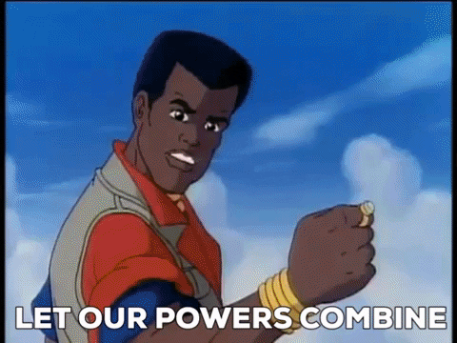
Samarbeid
Som SecEngineer
Å «sitte med» utviklere/arkitekter/diverse andre teknologer gjør at det blir en mindre barrierer når du kommer med forslag.
Unngå oss mot dem stemning

Slide 72
Det store bildet

Slide 73
Det større bildet
Arkitektur
Prinsipper
Kultur
Ledelse
Security by design
Utviklingsmetodologi
Risikovurderinger
DevSecOps
Strategi
Prosess forbedringer
Regulatoriske krav og etterlevelse
Styringssystem og Retningslinjer
Juridiske, politiske, etiske og bransjespesifikke rammebetingelser

Slide 74
Konklusjon

Slide 75
Konklusjon
AppSec
Logger og overvåkning
IAM
Trusselmodellering
Kultur
Hvordan velge et AppSec Verktøy
Sentralisert Identitet
Sentral lagring av logger
4 Spørsmål
Mye mostand
Zero-Trust
Strategi for logger
C4 + STRIDE
Frihet under ansvar
Prinsipper for bruk av verktøy
Digitale identiteter
Rapportering
Den store sammenhengen
Samarbeid
Notes:
Viktigste av alt er at det er konteksten som avgjør hvordan prosessen ser ut.
God endring starter med motiverte individer
Sikkerhet bør inkluderes i prosessen, ikke bli brukt som et plaster på slutten. 0

Slide 76
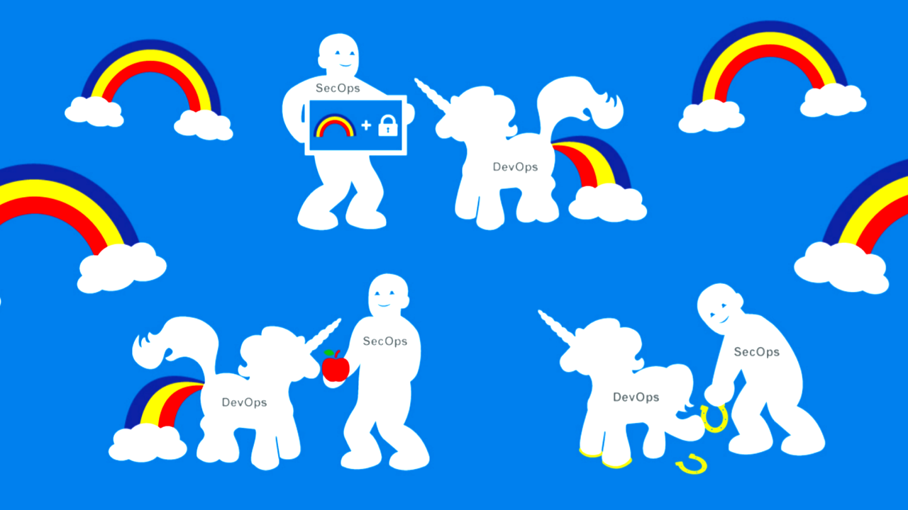
Bilde: anitian.com

Slide 77

Takk for følget ☺
https://www.linkedin.com/in/johan-paramanathan/
Notes:
Lykke til videre på reisen!

